Slide 1

TIPOS TEXTUALES
LECTO-COMPRENSIÓN

Slide 2

Texto: Género y Tipo Textual
Pascuale (2010)► todo texto se inscribe en un género y en un tipo textual
La finalidad o función de cada texto determinará su tipo textual.

Slide 3
Tipos Textuales-Inglés Técnico Nivel1
textos expositivos
textos descriptivos
textos instructivos
textos publicitarios
textos narrativos
textos argumentativos

Slide 4
Parodi y Gramajo en Pascuale (2010) ►la función y características tipos Textuales
Expositivo: su función es informar o exponer un tema de manera objetiva. La información debe ser fidedigna, neutra y objetiva.
Descriptivo: su finalidad es caracterizar objetos, personas, situaciones o procesos explicando sus partes, cualidades o circunstancias.
Directivo o normativo: su función es proveer indicaciones e instrucciones precisas acerca del modo en que se deben efectuar determinados procedimientos.
Narrativo: su función en contar hechos reales o ficticios; organiza discursivamente las acciones y los acontecimientos en un orden secuencial y posee una gran cantidad de relaciones causa-efecto, propósito, posibilidad y proximidad temporal.
Argumentativo: su finalidad es influir al lector o audiencia sobre su “tesis” o posición ante una temática. Suele tener una estructura de problema-solución.

Slide 5
Tipos Textuales- Géneros (ejemplos)
Tipo Textual | Género Discursivo
Expositivo | Curriculum vitae, carta de presentación, libro de texto, artículo de divulgación
Descriptivo | Manual, folleto, artículo de divulgación
Instructivo | Manual del usuario
Publicitario | Artículo publicitario, folleto
Narrativo | Biografías,
Argumentativo | Artículo científico, artículo de divulgación, artículo periodístico

Slide 6
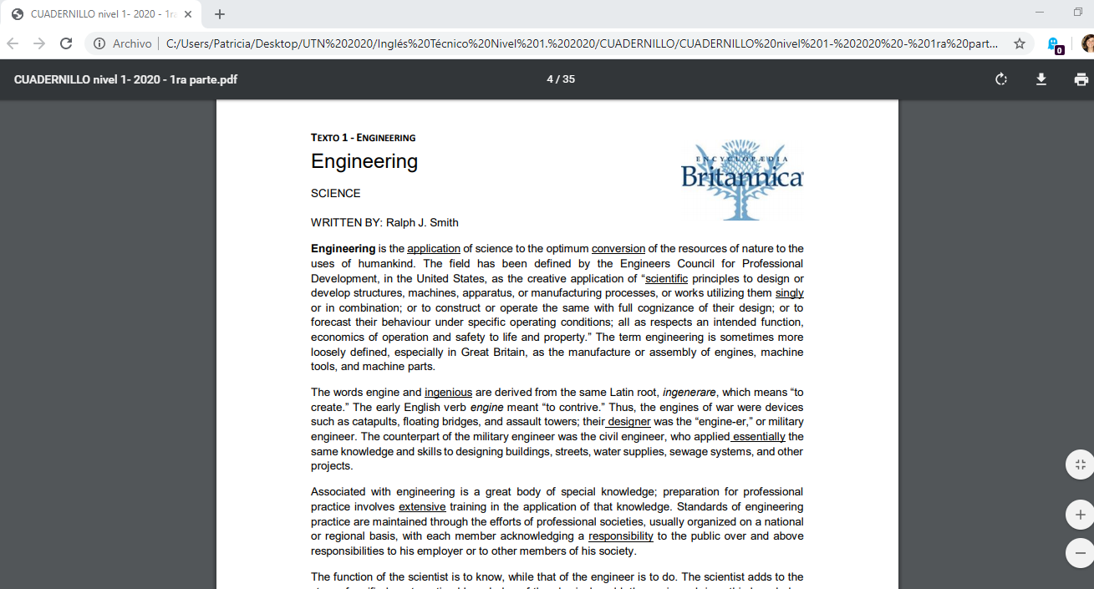
Texto expositvo: exponer definición de ingeniería

Slide 7

Texto publicitario: publicitar la carrera de ingeniería…

Slide 8
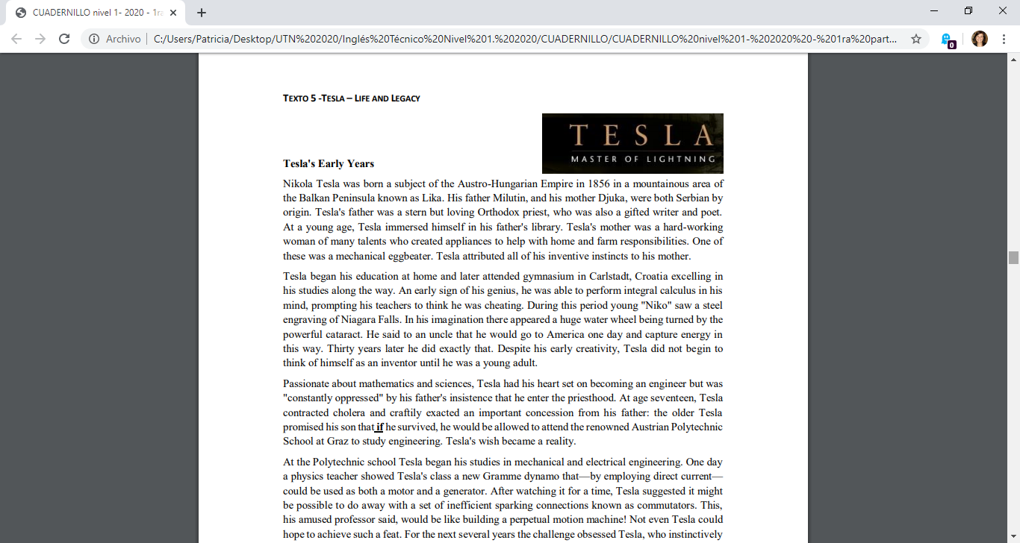
Texto narrativo: narrar hechos pasados reales.

Slide 9
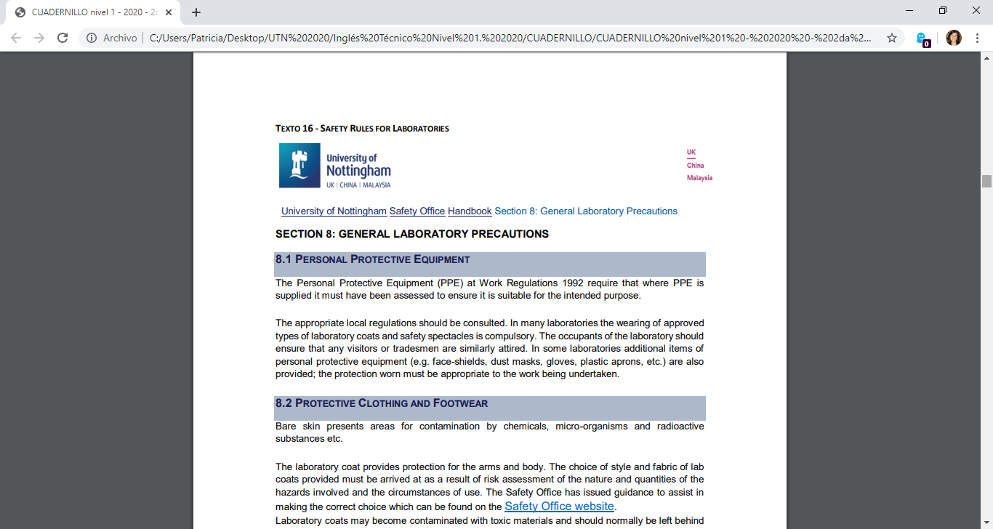
Texto instructivo

Slide 10
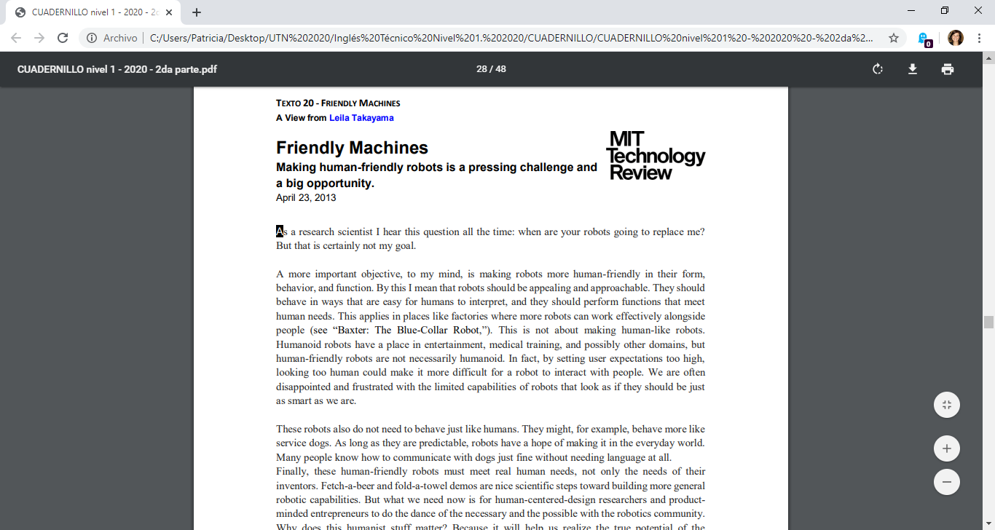
Texto argumentativo

